Slide 1
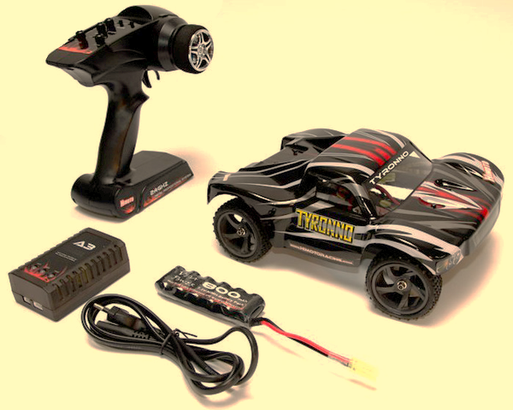
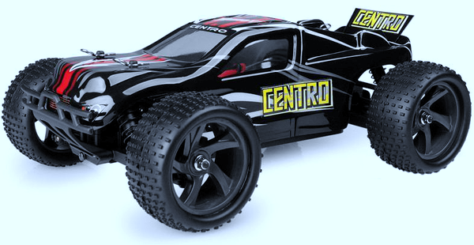
Автомодели Himoto в масштабе 1:18
Notes:
* Пример, Планшеты Bravis

Slide 2
Содержание
1. | Ключевые особенности товарной группы | Стр. 3-5
2. | Ассортимент: сравнение моделей по ключевым критериям | Стр. 6-9
Notes:
Ключевые особенности товарной группы – до 3 страниц
Инновационные разработки – до 2 страниц
Обновления модельного ряда – до 2 страниц
Ассортимент: сравнение моделей – до 3 страниц

Slide 3
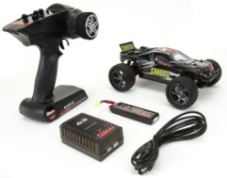
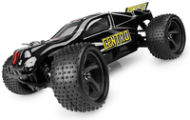
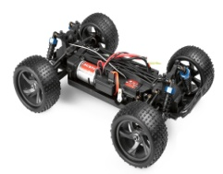
Ключевые отличительные особенности товарной линейки
Общие преимущества
Пропорциональное управление
-Возможность контролировать плавность скорости и поворотов.
-За счет чего кардинально улучшается управление моделью.
Полный привод
-Постоянный полный привод, с межосевым дифференциалом .
-Позволит Вам проехать по любому бездорожью и выехать из грязи.
Подвеска
-Подвеска сделана как в настоящем авто.
-Что дает Вам возможность уверено держатся на дороге и входить в сложные повороты на большой скорости.
Скорость
-Разгоняют скорость до 40 км/час.
-Что доставит Вам море удовольствия и адреналина.
Notes:
Максимальный размер фото: ВхШ= 3 см х 3 см *Общие – те, которые применяются во всех моделях *Технология – отличительная техническая характеристика * Преимущества – возможности по сравнению с другими моделями * Выгоды – польза, результат для клиента, основанная на мотивах покупки: Удобство, Функциональность, Престиж, Дизайн, Надежность, Практичность, Экономичность

Slide 4
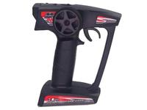
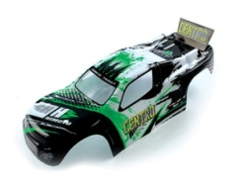
Ключевые отличительные особенности товарной линейки
Амортизаторы
-Модель оборудована маслонаполненными амортизаторами.
-Которые обеспечат Вас мягкой ездой по бездорожью и возможностью прыжков с трамплина без поломок.
Аппаратура
управления
-Аппаратура радиоуправления работает на помехозащищенной частоте 2.4 ГГц .
-Которая Вам позволит устраивать заезды с несколькими радиоуправляемыми автомоделями одновременно.
Ремонтопригодность
и апгрейд
-Возможность ремонта и апгрейда автомоделей .
-Позволит Вам поддерживать в рабочем состоянии модель долгие годы и тюнинговать под свои предпочтения.
Корка
-Кузов автомоделей изготовлен из прочного и гибкого пластика (лексана).
Что позволит защитить электронику от внезапных ударов, столкновений и повреждений.
Notes:
Максимальный размер фото: ВхШ= 3 см х 3 см *Общие – те, которые применяются во всех моделях *Технология – отличительная техническая характеристика * Преимущества – возможности по сравнению с другими моделями * Выгоды – польза, результат для клиента, основанная на мотивах покупки: Удобство, Функциональность, Престиж, Дизайн, Надежность, Практичность, Экономичность

Slide 5
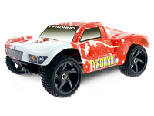
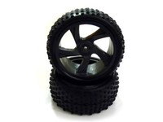
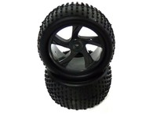
Ключевые отличительные особенности товарной линейки
Дополнительные преимущества
Шорт-корс
Шорт-корс имеет более обтекаемую корку . - Что обеспечит Вам защиту не только амортизаторов, но и колес автомодели.
Шорт 1:18 Himoto Tyronno E18SC
-Колеса шорт-корса со специальной геометрией
-Это дает возможность уверенней держаться на дороге, не боясь перевернуться и лучше входить в поворот.
-Шорт 1:18 Himoto Tyronno E18SC
Колеса
шорт-корса
Трагги – отличное сочетание скорости и проходимости .
Вследствие чего данная модель без проблем проедет по бездорожью на высокой скорости.
- Трагги 1:18 Himoto Centro E18XT
Трагги
-Колеса модели Трагги имеют шипованный внедорожный протектор.
-Что обеспечивает хорошее сцепление по бездорожью.
- Трагги 1:18 Himoto Centro E18XT
Колеса
Трагги
Notes:
Максимальный размер фото: ВхШ= 3 см х 3 см * Дополнительные – те, которые применяются в определенных моделях либо серии моделей
*Технология – отличительная техническая характеристика * Преимущества – возможности по сравнению с другими моделями * Выгоды – польза, результат для клиента, основанная на мотивах покупки: Удобство, Функциональность, Престиж, Дизайн, Надежность, Практичность, Экономичность

Slide 6
Ассортимент: сравнение моделей
Критерии выбора | E18MT | E18MTL | E18XT | E18XTL | E18XB | E18XBL | E18DB | E18DBL | E18SC | E18HM | E18OR | E18DT
Масштаб | 1/18 | 1/18 | 1/18 | 1/18 | 1/18 | 1/18 | 1/18 | 1/18 | 1/18 | 1/18 | 1/18 | 1/18
Класс | Монстр | Монстр | Трагги | Трагги | Багги | Багги | Багги | Багги | Шорт-корс | Шорт-корс | Ралли | Дрифт
Дизайн (корка) | Монстр-трак | Монстр-трак | Трагги | Трагги | Багги | Багги | Песчаная багги | Песчаная багги | Шорт-корс | Хаммер | Шоссейная | Шоссейная
Привод | Полный | Полный | Полный | Полный | Полный | Полный | Полный | Полный | Полный | Полный | Полный | Полный
Скорость | 40 км/ч | 60 км/ч | 40 км/ч | 60 км/ч | 40 км/ч | 60 км/ч | 40 км/ч | 60 км/ч | 40 км/ч | 40 км/ч | 40 км/ч | 40 км/ч
Двигатель | Коллекторный | Бесколлекторный | Коллекторный | Бесколлекторный | Коллекторный | Бесколлекторный | Коллекторный | Бесколлекторный | Коллекторный | Коллекторный | Коллекторный | Коллекторный
Аккумулятор | NiMH 7,2 В, 800 мАч | LiPol 7,4 В, 1500 мАч | NiMH 7,2 В, 800 мАч | LiPol 7,4 В, 1500 мАч | NiMH 7,2 В, 800 мАч | LiPol 7,4 В, 1500 мАч | NiMH 7,2 В, 800 мАч | LiPol 7,4 В, 1500 мАч | NiMH 7,2 В, 800 мАч | NiMH 7,2 В, 800 мАч | NiMH 7,2 В, 800 мАч | NiMH 7,2 В, 800 мАч
Колеса размер, мм | 65x35 | 65x35 | 64x33 | 64x33 | 62x24 | 62x24 | 62x24 | 62x24 | 62x24 | 62x24 | 62x24 | 62x24
Размеры модели, мм | 255x187x90 | 255x187x90 | 255x185x90 | 255x185x90 | 255x187x90 | 255x187x90 | 255x187x90 | 255x187x90 | 255x187x90 | 255x187x90 | 255x185x90 | 255x187x90
Время работы | 15-20 мин | 30-40 мин | 15-20 мин | 30-40 мин | 15-20 мин | 30-40 мин | 15-20 мин | 30-40 мин | 15-20 мин | 15-20 мин | 15-20 мин | 15-20 мин
Notes:
* Критерии выбора – ключевые характеристики при принятии решения покупателем

Slide 7
Ассортимент: сравнение моделей
Критерии выбора | E18MT | E18MTL | E18XT | E18XTL | E18XB | E18XBL | E18DB | E18DBL | E18SC | E18HM | E18OR | E18DT
Время зарядки | 120 мин | 120 мин | 120 мин | 120 мин | 120 мин | 120 мин | 120 мин | 120 мин | 120 мин | 120 мин | 120 мин | 120 мин
Влагозащищённая электроника | Частичная | Полная | Частичная | Полная | Частичная | Полная | Частичная | Полная | Частичная | Частичная | Частичная | Частичная
Амортизаторы | Маслонаполненные | Маслонаполненные | Маслонаполненные | Маслонаполненные | Маслонаполненные | Маслонаполненные | Маслонаполненные | Маслонаполненные | Маслонаполненные | Маслонаполненные | Маслонаполненные | Маслонаполненные
Управление | Пропорциональное | Пропорциональное | Пропорциональное | Пропорциональное | Пропорциональное | Пропорциональное | Пропорциональное | Пропорциональное | Пропорциональное | Пропорциональное | Пропорциональное | Пропорциональное
Радиус действия | 150 м | 150 м | 150 м | 150 м | 150 м | 150 м | 150 м | 150 м | 150 м | 150 м | 150 м | 150 м
Питание пульта | Батарейки AA 4шт. | Батарейки AA 4шт. | Батарейки AA 4шт. | Батарейки AA 4шт. | Батарейки AA 4шт. | Батарейки AA 4шт. | Батарейки AA 4шт. | Батарейки AA 4шт. | Батарейки AA 4шт. | Батарейки AA 4шт. | Батарейки AA 4шт. | Батарейки AA 4шт.
Комлектация | RTR | RTR | RTR | RTR | RTR | RTR | RTR | RTR | RTR | RTR | RTR | RTR
Notes:
* Критерии выбора – ключевые характеристики при принятии решения покупателем

